Slide 1
EXPERIMENTY V POLITICKÉ PSYCHOLOGII
20. 10. 2020

Slide 2
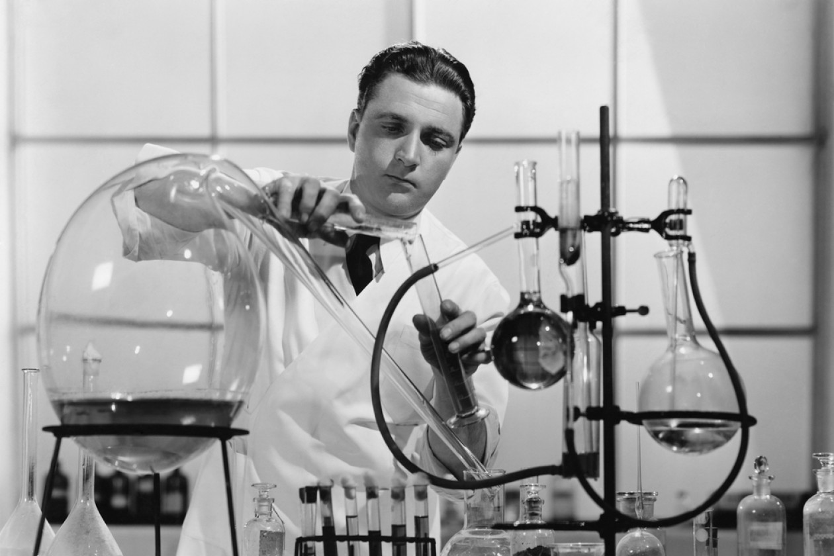
Sociálně vědní metoda?

Slide 3
Co je experiment?
„To find out what happens if you change something, it is necessary to change it“ (Box, Hunter, and Hunter 1978).
Vědomá intervence do procesu generujícího data
Manipulace s určitými prvky prostředí procesu generujícího data
Vytváření nepřirozených situací
Snaha aproximovat situaci, kdy se sledovaný subjekt nachází ve dvou různých stavech světa
Náhodné přiřazení a kontrola

Slide 4
Experimentální kontrola
Izolace a manipulace nezávislé proměnné
Vše ostatní konstantní
Kontrola treatmentu a prostředí
Eliminace efektu intervenujících proměnných

Slide 5
Náhodné přiřazení
Přiřazení do skupin (random assignmnet)
Náhodný výběr????
Náhodné přiřazení na nenáhodném vzorku
Poč?
  Eliminace zkreslení v jednotlivých experimentálních podmínkách
Předpoklad, že kontrolní skupina a experimentální skupina se neliší

Slide 6
Výhoda experimentu
Sledování kauzálních vztahů
A -> B
Výhoda oproti observačním metodám
Sledování situací, které jsou těžko sledovatelné v reálném světě
Sledování proměnných, které jsou těžko sledovatelné v reálném světě

Slide 7
Psychologická vs. Ekonomická tradice
Psychologové: laboratoř a survey, show-up fee, individuální rozhodování (spíše), studentské vzorky, decepce, vyšší míra věcného realismu, v poslední době spíše survey, méně labu
Ekonomové: laboratoř, odměna za výkon, míň práce se studenty, více interaktivní, testování formálních modelů, nízká míra realismu, opakované volby, decepce se nepřipouští

Slide 8
Experimentální design
Between subject (mezisubjektový experimentální design)
  Řešíme náhodné přiřazení
  Více skupin, kontrolní skupina
Within subject (vnitrosubjektový experimentální design)
  Neřešíme náhodné přiřazení
  Jedna skupina stejný treatment
  Subjekt činí rozhodnutí v různých stavech světa
  Nehrozí zkreslení individuálními rozdíly
  Může dojít k ovlivnění subjektů mezi t1 a t2

Slide 9
Diana Mutz, Byron Reeves 2005
Vliv neslušnosti politiků v TV na důvěru v politiku, videomalaise
Between subject experimenty
  Politická debata, fiktivních kandidáti
  Between subject
  Manipulation check, pretest sympatií ke kandidátům (v experimentu 2)
  Zdvořilá verze x Nezdvořilá verze (x Kontrolní skupina)
Within subject experiment
  Všichni sledují obě verze (náhodné pořadí)
  Měření SCR během sledování TV
  Fyziologická reakce na necivilní diskurz, jako by se nás to týkalo osobně
  https://doi.org/10.1017/S0003055405051452

Slide 10
Lokace experimentu
Laboratorní experiment
Survey experiment (offline/online)
Field experiment

Slide 11
Laboratorní experiment
Standardním postupem v 1980s
News That Matter: Iyengar, Kinder 1987, první kniha v politologii založená pouze na laboratorních experimentech
Nejvyšší kontrola
Umožňuje vytvářet prostředí, která jinde neexistují
Některé technologie vyžadují přítomnost subjektu v laboratoři
Nižší úroveň realismu (většinou)
Ansolabehere, Iyengar 1994: efekty negativity politické reklamy
  Reklama mezi zprávami (30 sekund)
  Různé verze textu a hudby, vizuální pozadí reklamy a hlas mluvčího konstantní
  Manipulace: integrita/kompetence kandidáta, postoje k politickým tématům
  Replikace během různých volebních kampaní
  Efektem negativity je demobilizace voličů

Slide 12
Survey experiment
Součástí dotazníkového šetření,
Větší vzorky, více reprezentativní (?)
Online/offline/telefon
Manipulace je součástí dotazníku
Dotazníky se liší se v jednom aspektu, náhodně přiřazeny
Clinton, Lapinski 2004: vliv politické reklamy na volební chování
  Reprezentativní online vzorek, subjekty dostaly internetové připojení a internetovou TV, musely jednou týdně vyplňovat survey
  Během kampaně 2000 použili reklamy Bushe a Gora
  Přiřazení do skupin podle toho, jaké reklamy měli vidět (Gore negativní a pozitivní, Gore negativní, Gore negativní a kontrolní) (Gore negativní a Bush pozitivní, Gore negativní a Bush negativní, Kontrolní)
  Intention to vote
  Po volbách nový survey – ptali se zda subjekty byly volit a koho volily
  Jaké mohou být PROBLÉMY?????

Slide 13
Field experiment
Náhodné přiřazení a kontrola treatmentu
Ale neprobíhá v laboratoři
V přirozeném prostředí
Ve srovnání s lab experimentem je zde nižší úroveň kontroly (treatmentu i prostředí)
Nízká umělost

Slide 14
Gerber, Karlan and Bergan 2007
Vliv čtení nevyvážených zdrojů informací na volební chování
  Ve Virginii, USA, seznam registrovaných voličů a spotřebitelská databáze
  Vybraní jedinci kontaktováni, dotaz, zda mají předplatné novin
  Pretest: konzumace médií, čtení novin, politické postoje, záměr jít k volbám
  Lidé, kteří neodebírali noviny – 3 skupiny
  Washington Post, Washington Times, žádné noviny (náhodné přiřazení!), možnost předplatné zrušit
  Kontrola, zda domácnosti obdržely noviny
  Dotazování po volbách – předplatitelé W. P. volili demokratického kandidáta, efekt v politických tématech
  PROBLÉM?????

Slide 15
Přírodní experiment
Jedná se o experiment?
Výzkumník využívá přirozeně se dějící události
Nedochází k umělé intervenci
Chybí randomizace
Chybí kontrola nad treatmentem
Nesplňuje kritéria experimentu

Slide 16
Přírodní experiment
Lassen 2005
  Místní referendum v Kodani v roce 2000, decentralizace městské správy
  Ve 4 částech reforma už v roce 1996
  Referendum, zda by to mělo platit všude, nebo se to úplně zrušit
  Zjišťoval, zda informovaní voliči (operacionalizace, lidé žijí v decentralizovaných distriktech jsou více informovaní) mají vyšší účast v referendu
  https://doi.org/10.1111/j.0092-5853.2005.00113.x

Slide 17
Subjekty
Odvíjí se od lokace
Často studenti
Problém se studentskou populací?
Dobrovolníci?
Reprezentativní vzorek?

Slide 18
Validita výzkumu
U každého výzkumu je důležitá validita a zobecnitelnost
Validita: Co nám říkají data z tohoto výzkumu?
Přibližná pravdivost závěrů a znalosti vyvozené z výzkumu.
Klasické rozlišení na interní a externí validitu.
Interní validita: jaká je pravdivost výsledků vzhledem ke sledované populaci.
Externí validita: jaká je pravdivost výsledků mimo sledovanou populaci?

Slide 19
Interní validita
Konstruktová validita
  Jak jsou výsledky validní pro teorii a konstrukty, které používá?
  Odpovídají proměnné sledované v experimentu proměnným v teorii?
  Je to, co by mělo být podle teorie konstantní v experimentu opravdu konstantní?
  Jsou skutečně měřeny ty proměnné odpovídající konstruktům teorie?
Statistická validita
  Je kovariance mezi proměnnými statisticky významná?
  Je-li naměřen efekt – je dostatečně velký a je významný?
  Pokud je na hranici statistické významnosti, co to znamená?
  Statistická replikace: replikace výsledků ze stejných dat, nebo ze stejné populace pomocí stejné analytické metody. Někdy vede ke kontroverzím.

Slide 20
Interní validita
Kauzální validita
  Zda jsou vztahy, které výzkumník identifikuje, kauzální
  Zda změna v nezávislé proměnné způsobuje změnu v závislé proměnné
  Klíčová je experimentální manipulace

Slide 21
Externí validita
Většinou problém zobecnění závěrů mimo experiment
Tradičně se experimenty považují za metodu s nízkou externí validitou
PROČ?
  Umělost prostředí a nízký realismus
  Nereprezentativní vzorky zkreslující výsledky

Slide 22
Realismus
Věcný realismus (ekologická validita –součást problému zobecnitelnosti)
  Jak prostředí experimentu připomíná reálný svět?
  V umělém prostředí se chovají subjekty jinak než normálně
  Můžeme zobecňovat??
Experimentální realismus
  Nejde o prostředí jako takové
  Klíčová je psychologická zkušenost
  Je treatment dostatečný, vyvolává to, co chceme
  Berou to subjekty vážně?
  Různé úrovně věcného a experimentálního realismu v různých experimentech? Jaké to může mít důsledky pro validitu??

Slide 23
Studentské vzorky
Sears 1986: Studenti jsou skupina odlišná od zbytku populace
  Slabě vyvinutá identita
  Nekonsistentní postoje
  Více egocentričtí
  Více ovlivnitelní vnějšími faktory
Výhody: časově flexibilní. Méně nákladní, schopni sledovat instrukce, homogenní vzorky v čase, jednodušší rekrutace, někdy lze brát jako silnější test (když to funguje na studentech, tak na nestudentech by to mělo fungovat o to víc)
Někdy se projevují rozdíly (v herně teoretických experimentech)
Proč používat studenty? Protože cílem experimentu není zobecnění na celou populaci!

Slide 24
Co je víc?
Je vztah mezi interní a externí validitou zero-sum game?
  Pokud máme vysokou interní validitu (dobrá konstruktová, statistická a kauzální validita) je to za cenu toho, že neleze zobecnit výsledek na celou populaci.
Co je důležitější?
  Je ok, když můžu zobecnit výsledek, který neodpovídá teorii nebo desinterpretuje kauzální vztah?
Co je řešení?
  Replikace. Vědecká replikace: replikace výsledků za použití stejných konstruktů a jiné populace nebo jiného vzorku.
  Teorie v sociálních vědách je KUMULATIVNÍ PROCES

Slide 25
Motivace subjektů
Jak dosáhnout toho, aby subjekty braly experiment vážně?
Peníze: show-up fee, nebo výdělek během experimentu?
Důkazy, že peníze vedou k horšímu výkonu (ve srovnání s bonbony a experimentem bez odměny)
Peníze mohou vést k přemotivovanému chování, ovlivnění kognitivního úsilí, můžou vést k různým náladám zkreslujícím výsledek, subjekty se považují za zaměstnance experimentátora
Role peněz není vyřešená (různé výsledky v experimentech)
Vernon Smith: Induced Value Theory: Chceme mít kontrolu nad motivací, peníze jsou hlavní motivace a proto již nejsou důležité jiné alternativní motivy, které by mohly zkreslovat výsledky

Slide 26
Motivace
Známky a kredity. Je to dobrá praxe?
  Nemáme problém s rekrutací
  Ale subjekty mohou být příliš motivované
  Nedůvěra v anonymitu, problém desirability
  Je to etické??
Co nejvyšší ekologická validita
    Aby experiment připomínal běžné situace a subjekty se snažily chovat tak, jako by se chovali v reálním světě
Motivace v instrukci

Slide 27
Etika
Při práci s lidskými subjekty musíme zvažovat etiku výzkumu
Přebírání praxe z medicínských experimentů
  Norimberský proces odhalil problém chybějících standardů etiky ve výzkumu
  Norimberský kodex, po něm vznikají nové moderní kodexy, praxe přechází i do sociálních věd
Problém s etikou se v soc. vědách ještě v 70. letech neřešil
  Milgaram, Humprhries (nešlo o experiment) – neetické postupy akceptovány

Slide 28
Etika
Riziko pro subjekty musí být minimální (riziko nekomfortu nebo škody nesmí výrazně převyšovat riziko spojené s každodenním životem)
Rizika musí být vyvážena benefity
Zaručena bezpečnost subjektů
Zaručena ochrana soukromí
Posuzujeme cost/benefit

Slide 29
Etika
Benfity:
  Sociální
  Terapeutické
  Kolaterální (např. ekonomické, altruistický dobrý pocit, edukační)
Náklady:
  Fyzické
  Psychologické (některé změny mohou být dlouhodobé, narušení soukromí)
  Ekonomické a sociální (časové náklady, ostrakizace, vyvolání nelegálního chování

Slide 30
Problémy s etikou
Fried, Lagunes, Venkatarami 2008:
  Konfederáti činí dopravní přestupky v Mexico City s cílem být zastaven policistou
  Sledují, zda jim policisté řeknou o úplatek
  Experimentátor vyvolává situaci, ve které subjekty (policisté) porušují zákon

Slide 31
Decepce
Když experimentátor záměrně desinterpretuje, co se v experimentu děje
Subjektům lžeme, nebo neříkáme pravdu (úplnou)
Běžná praxe v psychologických experimentech (pod podmínkou, že to je nutné) – nechceme, aby subjekty věděly, které psychologické aspekty zkoumáme
Nutný debriefing po konci, snaha odstranit negativní následky experimentu (Ale je to vždy OK? Viz. Milgram)
Proč decpce? Nepoužití decepce by vedlo ke zkreslení výsledků (např. v experimentu s policisty v Mexico City)
Proč decepce NE? Je to neetické, negativní dopad na subjekty
Mutz: měla fiktivní kandidáty
Druckman: předstírá, že používá materiál z New York Times
Někdy podprahové signály (Lodge, Taber)
Snaha o nejnižší level decepce!

